Slide 1





Salinité, température : facteurs influant sur le ramassage des micro-organismes ?

Slide 2
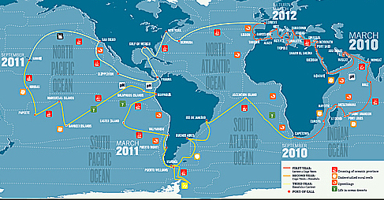
Trajet Tara, de 2010 à 2012 !
2010 :
Départ : Lorient en Bretagne
Mer Méditerranée
Mer noire
Côtes Indiennes
Direction Madagascar
Cap de Bonne-Espérance
Brésil, Cap Horne
2011 :
Côtes Chiliennes
Pérou
San Francisco
Isthme de Panama
Houston
Canda
2012 :
Arrivée : Lorient !
Source: oceans.taraexpeditions.org

Slide 3
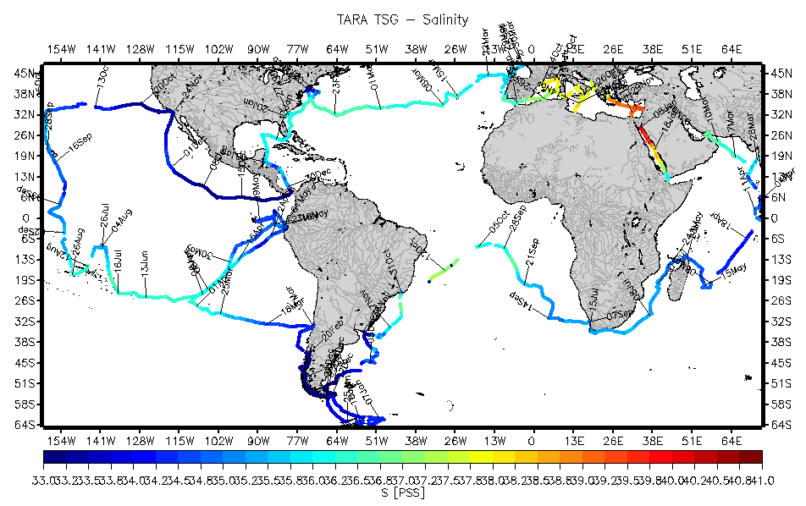

La Salinité
La salinité de l'eau se mesure en Practical Salinity Scale ou PSS
Le PSS représente le rapport entre la conductivité électrique d'un échantillons d'eau de mer à 15°c et à la pression atmosphérique normal avec la conductivité d'une solution de chlorure de potassium (KCl), à la même température et même pression
La salinité moyenne des océans est de 35g/kg et leur température moyenne est de 17,5°C en surface.
Lieu | Salinité (g/kg) | Température (°C)
Mer Méditerranée | 38.2 | 22-23
Mer Rouge | 39.8 | 27-28
Atlantique Nord | 36.2 | 17-18
Atlantique Sud | 36.8 | 20-21
Cap Horn | 33.2 | 13-14
Pacifique Nord | 33.8 | 25-26
Pacifique Sud | 36 | 27-28
Océan Indien | 34.2 | 29-30
Source: oceans.taraexpeditions.org

Slide 4
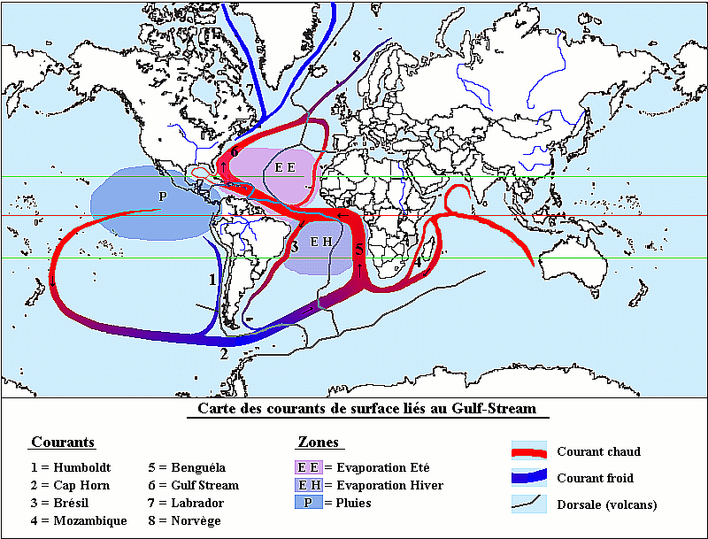
Les courants marins
Courants chauds :
En surface
Salinité élevée
Courants froids :
En profondeur
Salinité faible
Source: oceans.taraexpeditions.org

Slide 5
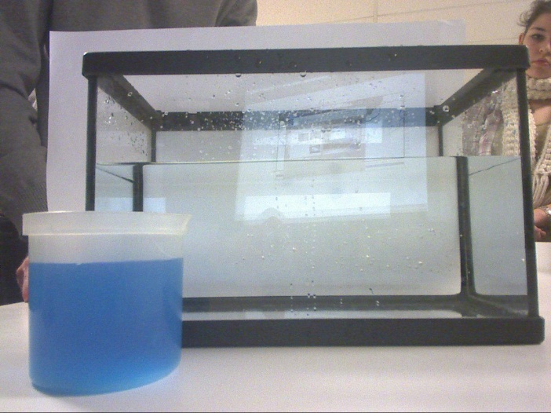
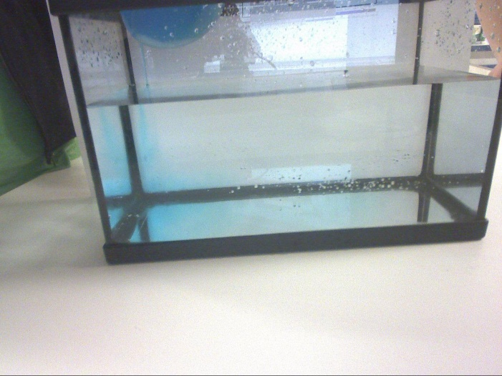
Modélisation des courants
Nous avons réalisé une expérience afin de montrer que la salinité de l’eau joue un rôle sur les courants aquatiques. Nous avons rempli d’eau froide un aquarium d’un côté, et nous avons préparé une solution de chlorure de sodium à 50g/L d’un autre coté. La solution est bleue grâce à un colorant, pour visualiser clairement ce qu’il se passe.
1
Ensuite, nous avons versé petit à petit la solution de chlorure de sodium dans l’aquarium, à partir d’un coin. La solution bleue s’est propagée dans le bocal d’abord par le fond.
2

Slide 6
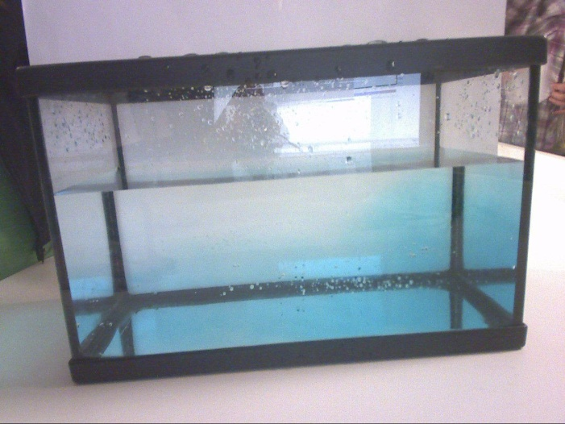
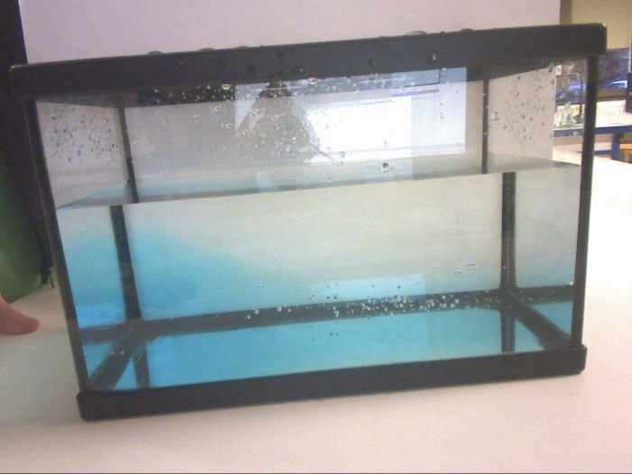
3
4
On peut constater que la solution, qui s’est étalée au fond du bocal en premier, est remontée en formant une vague du coté opposé d’où on avait versé la solution. Puis, avec le courant créé, la vague ira se former de l’autre côté et ainsi de suite. La solution finira par se « calmer » au fond de l’aquarium. En effet, quand l’eau n’aura plus de courants, les 2 milieux vont s’empiler en couches, avec l’eau salée, plus dense, en dessous de l’eau moins salée, sur une durée assez courte. La salinité de l’eau, qui varie beaucoup en fonction des endroits, est un des facteurs des courants marins.

Slide 7
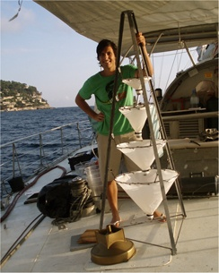
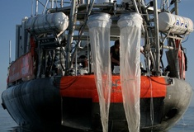
Les méthodes de recueil du plancton
Filets de dérive
Tamis de filtration de différents maillages à bord du bateau
Source: oceans.taraexpeditions.org

Slide 8
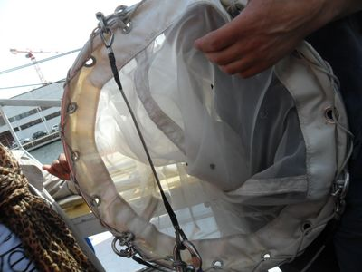
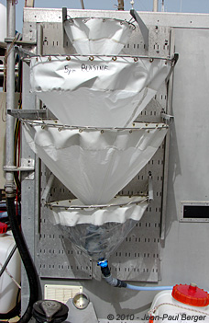
Choisir une station de relèvement : pour avoir des chiffres de comparaison, ou en fonction d’un intérêt particulier (tourbillon de Gibraltar par exemple)
Sur le lieu : on plonge une sonde puis un tuyau relié à une pompe est plongé à quelques mètres sous la surface
On plonge les « récolteurs » : des tubes conçus pour se fermer à une certaine profondeur comme 400/300/200/75 mètres
On met à l’eau un filet (comme pour filtrer les échantillons) et on le plonge à 400 m.
On en filtre le contenu, avec des mailles de plusieurs micromètres à 0,2 microns.

Slide 9
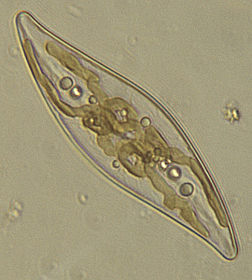
Les protistes
Les protistes sont des êtres vivants, formant un groupe très diversifié, constitués d’une seule cellule, ce sont des eucaryotes unicellulaires.
Protistes végétaux, animaux et fongiques (champignons).
70 000 espèces connues actuellement, généralement microscopiques.
Nombre certainement beaucoup plus important.
Des protistes inclassables, du fait de leur apparentement à plusieurs groupes.
Diatomée marine (observée au microscope x1000)

Slide 10
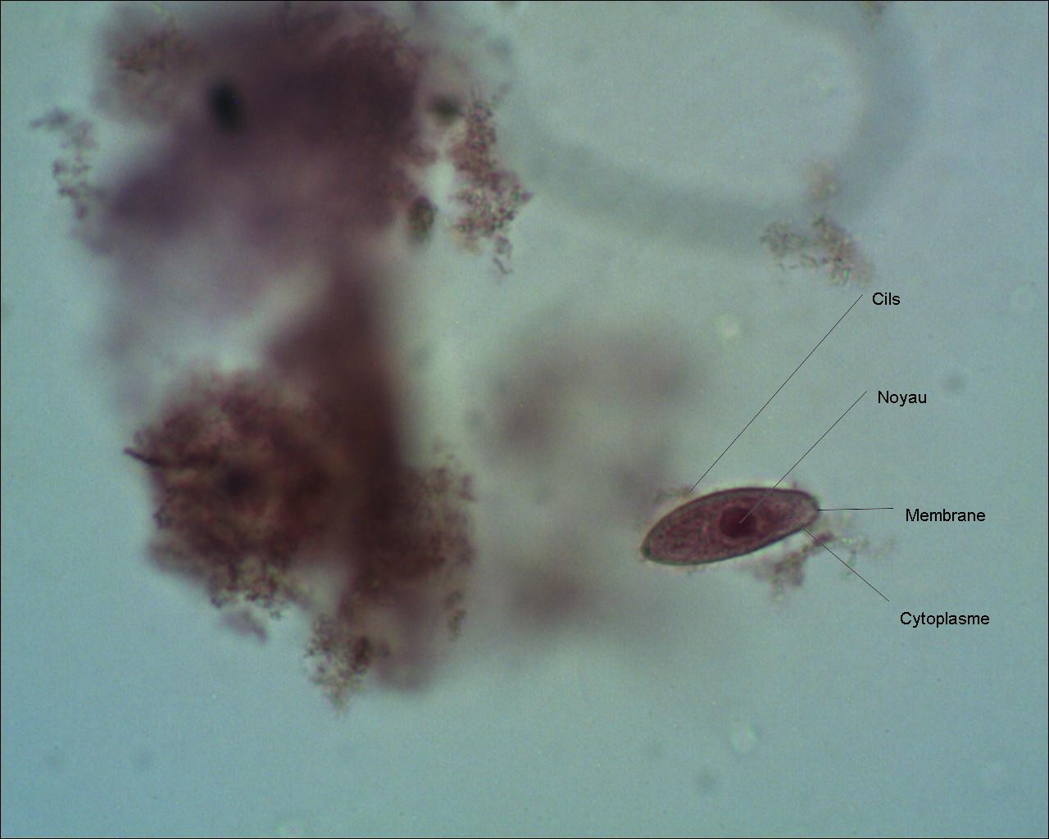
Exemple de protiste : la Paramécie (observée en classe)
La paramécie est un animal unicellulaire vivant dans l’eau douce.
Ces cils, qui entourent le cytoplasme et sont fixés à la membrane, lui permettent de se déplacer dans son milieu de vie et de trouver les bactéries nécessaire à son alimentation.
La paramécie observée au microscope (x600)

Slide 11
Merci !
Réalisé par :
Marie-Capucine Sigaud,
Antoine Guillaudin,
Thomas Rocca,
Nicolas Lagneux,
Caroline Bugey,
Solenne Barry,
Florent Collin,
Alan Thouvard,
Joanna Capelo,
Solène Bœuf.
Professeurs encadrants :
Mme Perreli-Vorger,
Mr Bozon.
Présenté par :
Joanna Capelo et Solène Bœuf.

